Slide 1
Η ΖΩΗ ΤΗΣ ΖΩΡΖ ΣΑΡΗ
100 ΧΡΟΝΙΑ

Slide 10
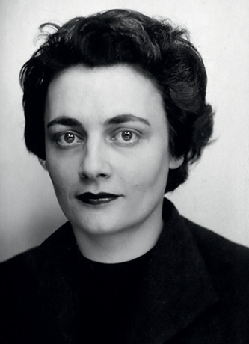

Slide 11
23 Μαΐου 1923 - 09 Ιουνίου 2012

